Slide 1
UNIVERSITÉ DE SOUSSE
Institut Supérieur des Sciences Appliquées et de Technologie de Sousse
Découverte de services SaaS configurables dans une
architecture Cloud multi-tenant

Slide 2

1 Contexte
2 État de l’art
3 Approche proposée
4 Validation et Résultats
5 Conclusion et Perspectives

Slide 3
Contexte : Cloud Computing
Progression du Cloud Computing
Software as a Service
Plateform as a Service
Infrastructure as a Service

Slide 4
Contexte : SaaS
Software as a Service : modèle de déploiement de logiciels
Variabilité : c’est la capacité d’un service Web pour être efficacement étendu, modifié, personnalisé, ou configuré pour une utilisation dans un contexte particulier
Configurabilité : un service configurable est un service qui contient des capacités communes et d’autres variables.

Slide 5
Contexte : Problématique
Description :
Investissement excessif dans la gestion des services SaaS
Nombre de services web publié sur Internet très important
Nécessité de découverte efficace

Slide 6
Contexte : Problématique
Objectifs
Proposer une technique qui répond au besoins :
Niveau spécification :
fournir un modèle formel pour décrire les configurations des capacités fonctionnelles des services SaaS multi-tenant.
Niveau découverte :
Chercher dans les répertoires du Cloud pour trouver efficacement les variantes spécifiques de services SaaS.

Slide 7
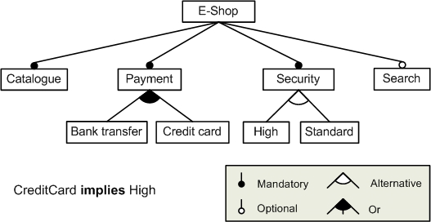
État de l’art : Feature Model
Mandatory : features qui doivent etre présents dans chaque
produit de la ligne.
Optional : features qui peuvent être présents dans certains
produits de la ligne.
And : tous les sub features doivent être sélectionnés ensemble.
Xor : seulement un sub feature doit etre sélectionné
Or : un ou plusieurs sub features peuvent être sélectionnés
Require : la sélection d’un sub feature necessite la sélection d’un autre.
Exclude : deux sub features ne peuvent pas faire partie du même produit.

Slide 8
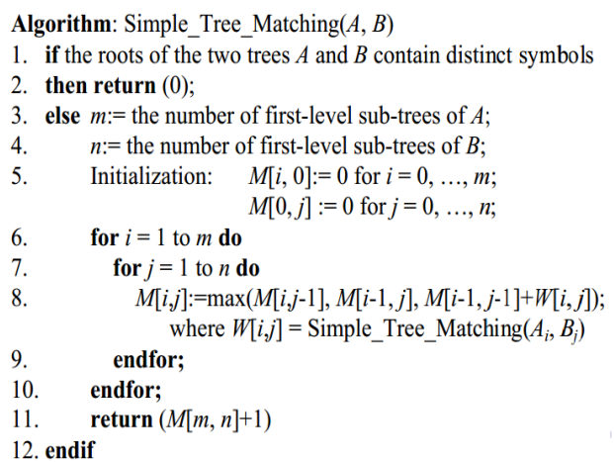
État de l’art : Algorithmes de matching d’arbres
Simple Tree Matching STM

Slide 9
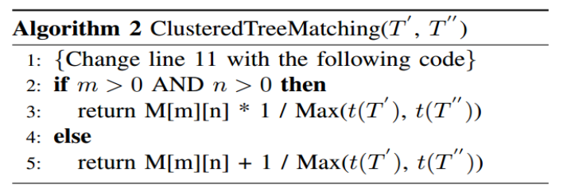
État de l’art : Algorithmes de matching d’arbres
Clustered Tree Matching CTM

Slide 10
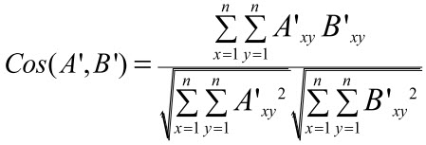
État de l’art : Algorithmes de matching d’arbres
Similarity with Matrix (SWM)
Input: Unordered trees Ta and Tb
Output: Measurement similarity between tree pair
1. Model the tree Ta with the Augmented Adjacency
Matrix A';
2. Model the tree Tb with the Augmented Adjacency
Matrix B';
3. if |B'|>|A'| then
Add (|B'| ─ |A'|) rows and columns of zeros
at the right end and bottom of the matrix A';
else
Add (|A'| ─ |B'|) rows and columns of zeros
at the right end and bottom of the matrix B';
end if
4. Calculate similarity between two trees using

Slide 11
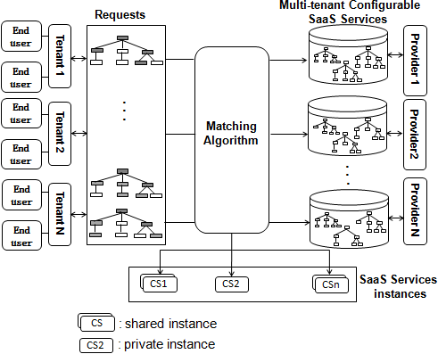
Approche proposée
Aperçu général de l’approche

Slide 12
Approche proposée : Formalisation des extensions des algorithmes
Matrice des coûts
 | mandatory | optional | or | alternative | AND
mandatory | 1 | 0.75 | / | / | 0.75
optional | 0.75 | 1 | / | / | 0.75
or | / | / | 1 | 0.5 | 0.5
alternative | / | / | 0.5 | 1 | 0.5
AND | 0.75 | 0.75 | 0.5 | 0.5 | 0

Slide 13
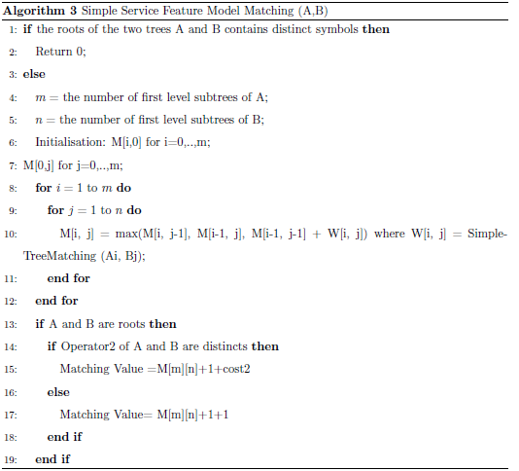
Approche proposée : Formalisation des extensions des algorithmes
Simple Service Tree Matching

Slide 14
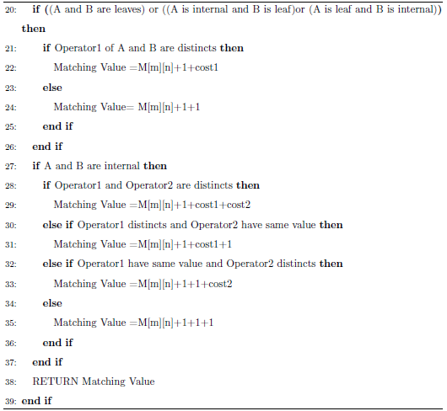
Approche proposée : Formalisation des extensions des algorithmes

Slide 15
Approche proposée : Formalisation des extensions des algorithmes
Simple Service Tree Matching
Formule de mesure de similarite pour STM :
SimpleTreeMatching(A,B)
Similarite (A,B) =
(Size(A) + Size(B))/2
Formule de mesure de similarite :
SimpleServiceTreeMatching(A,B)
Similarite (A,B) =
(Size(A) + Size(B) + nbType1 + nbType2)/2 + nbType1’+ nbType2’

Slide 16
Approche proposée : Formalisation des extensions des algorithmes
Clustered Service Tree Matching

Slide 17
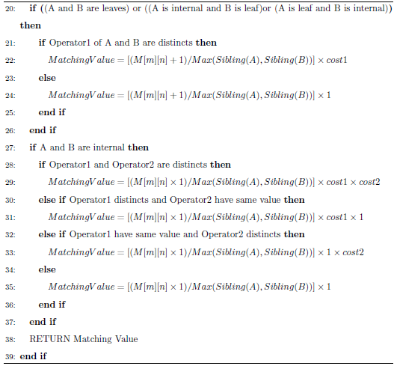
Approche proposée : Formalisation des extensions des algorithmes
Clustered Service Tree Matching

Slide 18
Approche proposée : Formalisation des extensions des algorithmes
Similarity service with Matrix (SSWM)
Input: Two configurable SaaS trees CST1, CST2
Output: Measurement similarity between tree pair after the summarize
1. Create two new trees CST1'and CST2' summary of CST1 and CST2
2. Model the tree CST1' with the Augmented Adjacency Matrix A';
2. Model the tree CST2' with the Augmented Adjacency Matrix B';
3. if |B'|>|A'| then
Add (|B'| ─ |A'|) rows and columns of zeros at the right end and bottom
of the matrix A';
else
Add (|A'| ─ |B'|) rows and columns of zeros at the right end and bottom
of the matrix B';
end if
4. Calculate similarity between two configurable SaaS trees using

Slide 19
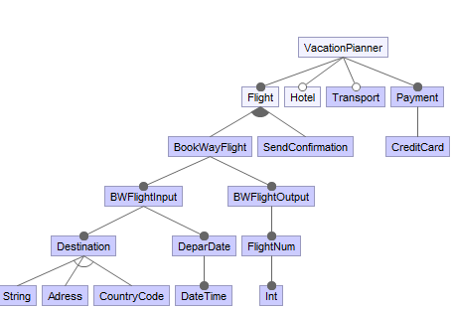
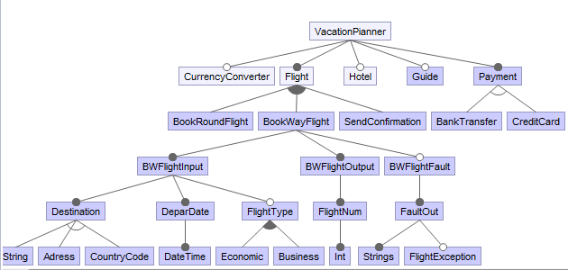
Approche proposée : Exemple Illustratif
Service SaaS d’une agence de voyage "Vacation Planner"
Figure 1: Partie abstraite de la requête
Figure 2: Partie abstraite de service web du fournisseur

Slide 20
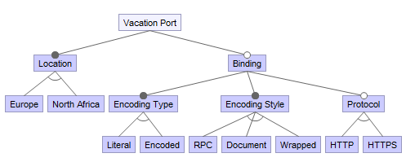
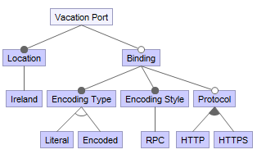
Approche proposée : Exemple Illustratif
Figure 3: Partie concrête de la requête
Figure 4: Partie concrête de service web du fournisseur

Slide 21
Approche proposée : Exemple Illustratif
La valeur de similarité d’une requête d’un client avec un service de fournisseur
s’obtient par la mesure de similarité de la partie abstraite et la partie concrete
des deux services conformément a la formule suivante :
Similarity = α x AbstractSimilarity + β x ConcreteSimilarity
Similarité Algo | Partie abstraite | Partie concréte | Totale | Temps d’execution
SSTM | 0,22 | 0,45 | 0,33 | 42 ms
CSTM | 0,15 | 0,083 | 0,11 | 31 ms
SSWM | 0.71 | 0.89 | 0.80 | 54 ms

Slide 22
Validation et Résultats

Slide 23
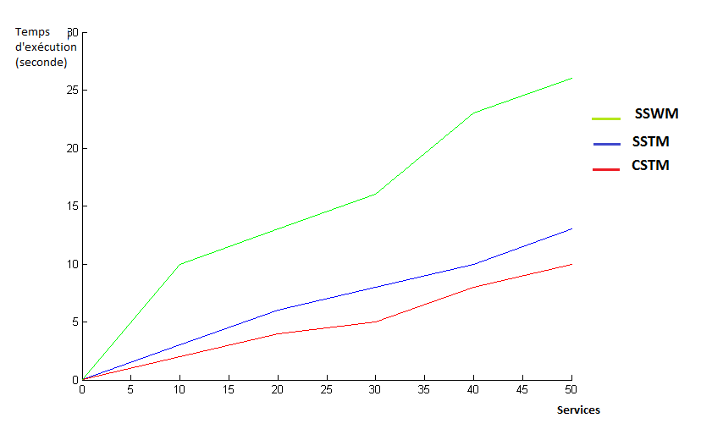
Validation et Résultats : Résultats & Interprétations
Évaluation quantitative(1)
Évaluation temps de reponse pour 50 services :

Slide 24
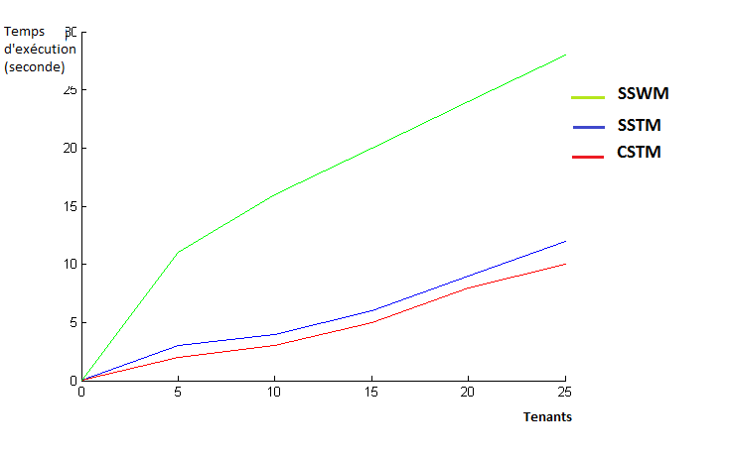
Validation et Résultats : Résultats & Interprétations
Évaluation quantitative (2)
Evaluation temps de reponse pour 25 tenants :

Slide 25
Conclusion et Perspectives

Slide 26
Conclusion et Perspectives
Conclusion
Une approche de découverte de services SaaS configurables est initiée pour renforcer la réutilisation dans un contexte cloud multi-tenant.
Perspectives
Inclure les attributs de contrat SLA (Service Level Agreement)
Adapter des algorithmes de matching de graphes pour la découverte.

